Slide 1
АКТУАЛЬНЫЕ ПРОБЛЕМЫ ЗАЩИТЫ ИНФОРМАЦИИ В СОВРЕМЕННЫХ СИСТЕМАХ ЭЛЕКТРОННОГО ДОКУМЕНТООБОРОТА. ПЕРСПЕКТИВЫ ПРИМЕНЕНИЯ СЛАЙС-ТЕХНОЛОГИИ КАК ИНСТРУМЕНТА МОМЕНТАЛЬНОЙ ОЦЕНКИ СОСТОЯНИЯ ИНФОРМАЦИОННОЙ БЕЗОПАСНОСТИ СИСТЕМЫ
Министерство обороны Российской Федерации
Управление (разработки и внедрения программно-аппаратных комплексов систем управления Военно-воздушных сил)
Центрального научно-исследовательского института
Военно-воздушных сил Министерства обороны
Российской Федерации

Slide 2
Докладчик – начальник отдела программирования
Пиков Виталий Александрович
8(963)782-92-78, vitaliy@pikov.com
Управление (разработки и внедрения программно-аппаратных комплексов систем управления Военно-воздушных сил) Центрального научно-исследовательского института Военно-воздушных сил Министерства обороны Российской Федерации
141103, Россия, Московская область, г. Щелково, ул. Аэродромная, дом 2, корпус 5,
ФГБУ “ЦНИИ ВВС” Минобороны России
Научный руководитель – д.т.н., главный научный сотрудник
Грибунин Вадим Геннадьевич
МОУ «Институт инженерной физики»
8(916)102-52-81, vgribunin@gmail.com
142210, Россия, Московская область, г. Серпухов,
Большой Ударный переулок, дом 1а

Slide 3
Система электронного документооборота (СЭД) - это система автоматизации работы с документами на протяжении всего их жизненного цикла…

Slide 4
система электронного документооборота (СЭД) — автоматизированная многопользовательская система, сопровождающая процесс управления работой иерархической организации с целью обеспечения выполнения этой организацией своих функций

Slide 5
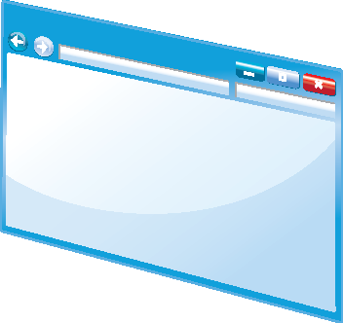
ПОСТОЯННОЕ УВЕЛИЧЕНИЕ ВНЕДРЁННЫХ СЗИ И ОРГАНИЗАЦИОННЫХ МЕР
СЗИ И ОРГАНИЗАЦИОННЫЕ МЕРЫ
ЕЩЁ БОЛЬШЕ СЗИ И ОРГАНИЗАЦИОННЫХ МЕР
И Т.Д. И Т.П.

Slide 6
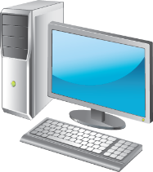
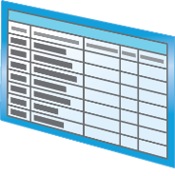
ЧТО ТАКОЕ Security Information and Event Management (SIEM)?
Сбор любой информации с любых систем
Управление и хранение всех событий
Анализ событий и инцидентов в реальном времени
Идентификация нелегитимного поведения на уровне пользователя
Своевременная реакция для предотвращения потерь
Отчётность

Slide 7
ЕСЛИ НЕ SIEM, А ЧЕЛОВЕК? А ЕСЛИ НЕТ SIEM?
Инфраструктура объёмом в 1000 единиц генерирует около
23 000 – 30 000 EPS*
Даже одарённый человек тратит около 38 минут
для просмотра 25 000 событий*
Человек не способен воспринимать более 10 событий с секунду на протяжении длительного времени*
Огромное число источников событий
Есть ли компетенция проанализировать инцидент?
Отчёты…отчёты…отчёты…
*по данным POSITIVE TECHNOLOGIES

Slide 8
SIEM-система состоит из следующих компонентов
средство сбора данных (программные или аппаратные агенты сбора информации из различных источников)
средства хранения собранной информации (сервер баз данных)
средства обработки и анализа (сервер корреляции);
средства управления и мониторинга системы, формирования уведомлений и отчетов

Slide 9
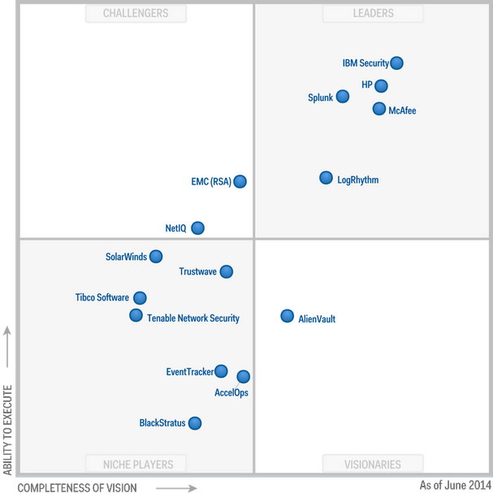
ТОП ВЕНДОРОВ ГАРТНЕР (Gartner)
IBM QRadar SIEM
HP ArcSight
Tibco Loglogic
McAfee NitroSecurity
Symanteс SSIM
RSA Envision
Splunk
LogRhythm
«НПО «Эшелон» КОМРАД
OSSIM

Slide 10
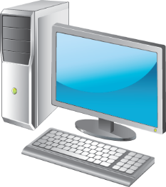
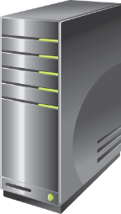
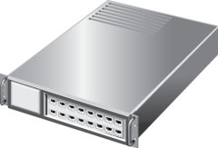
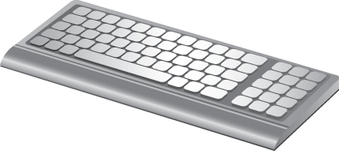
ТИПОВАЯ АРХИТЕКТУРА СИСТЕМЫ
Локальная вычислительная сеть
СЕРВЕРА
Рабочее место (АРМ)
должностного лица по ЗИ

Slide 11
ПРИМЕР ВЫВОДИМОЙ SIEM СИСТЕМОЙ ИНФОРМАЦИИ*
* использован пример RuSIEM

Slide 13
СЛАЙС-ПОРТРЕТ (ОБРАЗ, слайс-фигура)
Элементарным представлением является слайс – от английского “сечение”, “срез”.
Термин предложен С.Л. Пановым в 1991 г.
Аббревиатура СЛАИС - структурно-логический ассоциативный интериоризационный синтез.
Термин «слайс» отражает конструктивный характер его построения, аббревиатура СЛАИС – механизм отражения объективной реальности в сознании.
Слайс и СЛАИС – взаимодополняющая пара терминов.
В составе слайса выделяются пять взаимодополняющих пар атрибутов.

Slide 14
эталонные фигуры СЛАЙС-ПОРТРЕТА СИСТЕМЫ КАК ОТРАЖЕНИЕ РЕАЛЬНОСТИ

Slide 15
Пример ИСПОЛЬЗОВАНИЯ СЛАЙС-ТЕХНОЛОГИИ

Slide 16
ДОКЛАД ОКОНЧЕН Спасибо за внимание

